Slide 1
第一章 命题逻辑基本概念
杨建林

Slide 2
1.1. 命题与联结词
命题是指具有具体意义的又能判断它是真还是假的陈述句。
例如:
“北京是中国的首都”
是命题，而且它是真的；
“南京是中国最大的城市”
是命题，但它是假的。
“关门!”，“你去哪里?”
这种命令和问话不是命题。

Slide 3
1.1. 命题与联结词
命题的真值
如果一个命题是真的，就说它的真值是1； 如果一个命题是假的，就说它的真值是0。
也用T（True）代表一个抽象的真命题，用F（ False ）代表一个抽象的假命题。

Slide 4
命题举例
例1. 下列语句中哪个是命题、真命题
(1) 4是素数。
(2) π是无理数。
(3) 月球上有冰。
(4) 2100年元旦是晴天。
(5) 你喜欢数学吗？
(6) 请不要吸烟！
(7) 我正在说假话.
(8) 今天是星期三。
(3) (4)是命题，它们的真值现在不知道.
命题的真值是客观存在的，不以我们是否知道而改变

Slide 5
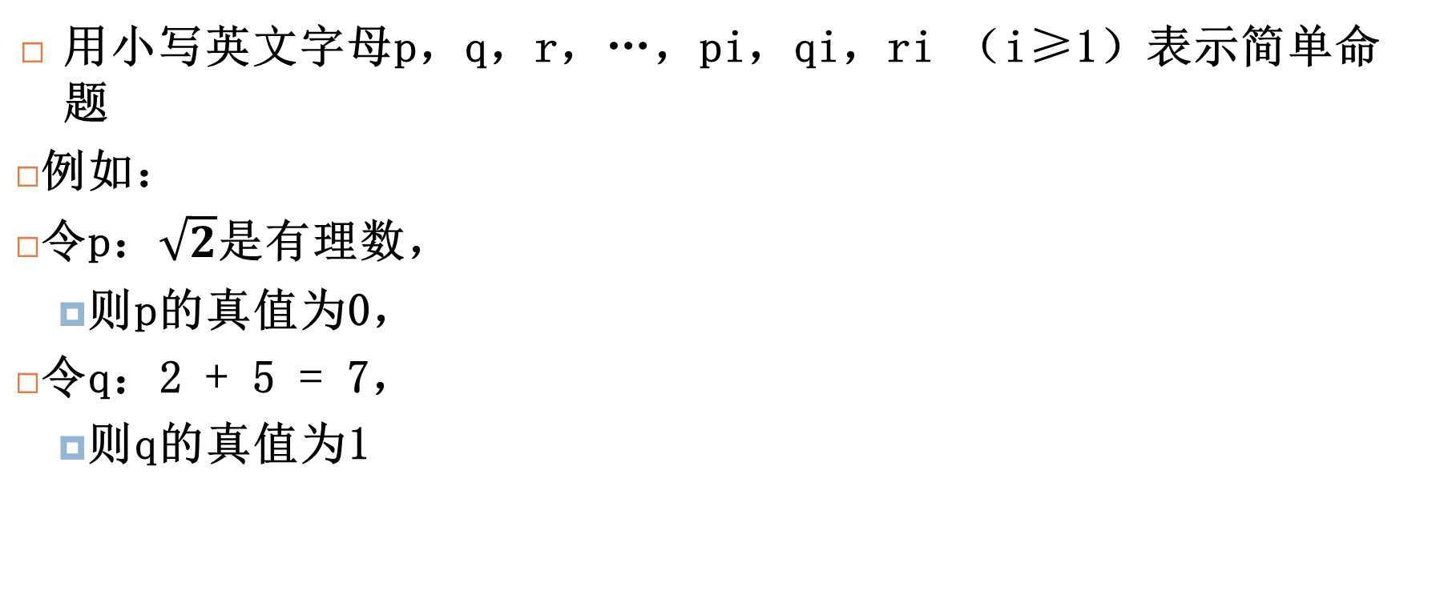
简单命题符号化
用小写英文字母p，q，r，…，pi，qi，ri （i≥1）表示简单命题
例如：
令p：$\sqrt{2}$是有理数，
则p的真值为0，
令q：2 + 5 = 7，
则q的真值为1

Slide 6
简单命题和复合命题
不能再分割成更简单的陈述句的命题称为简单命题或者原子命题
北京是中国的首都
称由简单命题用命题联结词联结而成的命题为复合命题
雪是白色的并且雪的形状很规则
联结词是指由已有的命题构造出新命题所用的词语。
Notes:
所谓“形式逻辑”就是指传统逻辑，狭义指演绎逻辑，广义还包括归纳逻辑。
所谓逻辑是思维的规律，逻辑学是关于思维规律的学说，思维规律是思维内容与思维“形式”的统一。“形式”逻辑也是从内容和“形式”的统一上来研究思维规律的学说，因而决不是什么纯“形式”的逻辑。

Slide 7
常用的五个命题联结词
¬：否定词，否定联结词¬p
∧：合取词，合取联结词p∧q
∨：析取词，析取联结词p∨q
→：蕴涵词，蕴涵联结词p→q
↔：等价词，等价联结词p↔q

Slide 8
否定词¬
定义1.1 设p是一个命题，命题 “p是不对的”称为p的否定式，记以¬p，读作非p。
规定¬p是真的当且仅当p是假的。
例如, p： 上海是一个城市。 ¬p：上海不是一个城市。

Slide 9
真值表：命题逻辑里研究真值关系的重要工具
本质上是将命题公式看成函数：自变量是命题变元，应变量是公式的真值
p | ¬p
1 | 0
0 | 1

Slide 10
联结词可以看成是函数或映射
从集合A到B的函数 f :A→B是一种特殊的二元关系，满足：
f 在其定义域中的每个元素都有唯一的值
注意：ƒ:A→B表示定义域是A，但值域可能是B的真子集。
若A, B皆非空，从A到B的不同的函数有|B|^{|A|}个。
如¬可以看成f(p)=1-p
定义域与值域均为{0，1} ？

Slide 11
合取词∧
定义1.2 设p，q是两个命题，命题 “p并且q”称为p，q的合取式，记以p∧q，读作p且q。
规定p∧q是真的当且仅当p和q都是真的。
例如，p：2×2=5，q：雪是黑的， p∧q：2×2=5并且雪是黑的。

Slide 12
p∧q的真值表
p | q | p∧q
0 | 0 | 0
0 | 1 | 0
1 | 0 | 0
1 | 1 | 1

Slide 13
析取词∨
定义1.3 设p，q是两个命题，命题 “p或者q”称为p，q的析取式，记以p∨q，读作p或q。
规定p∨q是真的当且仅当p，q中至少有一个是真的。
例如，p：今天下雨，q：今天刮风，
p∨q：今天下雨或者刮风。
Notes:
自然语言中的“或者”一词有不可兼的意思。例如，“我到北京出差或者到广州去度假”表示的是二者只能居其一，不会同时成立。按照联结词“∨”的定义，当p，q都为真时，p∨q也为真，因此，“∨”所表示的“或”是“可兼或”，对于“不可兼或”，我们不可以用∨来表示。

Slide 14
p∨q的真值表
p | q | p ∨ q
0 | 0 | 0
0 | 1 | 1
1 | 0 | 1
1 | 1 | 1

Slide 15
蕴涵词→
定义1.4 设p，q是两个命题，命题 “如果p，则q”称为p蕴涵q或者p与q的蕴涵式，记以p→q。 称p为蕴涵式的前件，q为蕴涵式的后件（不是条件与结论）
规定，p→q是假的当且仅当p是真的而q是假的
例如，p：f(x)可微，q：f(x)连续，
p→q： 若f(x)可微，则f(x) 连续

Slide 16
p→q的真值表
p | q | p → q
0 | 0 | 1
0 | 1 | 1
1 | 0 | 0
1 | 1 | 1

Slide 17
显然，由定义知，当p是真的，q是真的时，命题p→q是真的。这和日常生活中语言 “如果…则…”的意思是一致的。

Slide 18
但由定义知，如果p是假命题，则不管q是什么命题，命题 “如果p，则q”在命题逻辑中都被认为是真命题。
例如，p： 2×2=5，q： 公鸡会下蛋，r：公鸡不会下蛋
命题 “如果2×2=5，则公鸡不会下蛋” 是真命题
命题 “如果2×2=5，则公鸡会下蛋”也是真命题
这是和人们日常生活中语言不一致的地方
后续： p → q与¬p∨ q是等值的。

Slide 19
蕴涵联结词只是定义了两个命题之间的关系，而不是说明由p可以推出q
“我挣到5000块” → “我请客”
在这种关系下，如果又有p为真，则可以推出q为真
后文有：如果由p可以推出q，那么p→q是永真的

Slide 20
等价联结词↔
定义1.5 ：设p，q是两个命题，命题 “p当且仅当q”称为p等价q或者p与q的等价式，记以p↔q。
规定，p↔q是真的当且仅当p，q或者都是真的，或者都是假的。
例如， p ： a²+b²=a²， q： b=0， p↔q： a²+b²=a²当且仅当b=0 。

Slide 21
p↔q的真值表
p | q | p ↔ q
0 | 0 | 1
0 | 1 | 0
1 | 0 | 0
1 | 1 | 1

Slide 22
常用命题联结词的真值表
p | q | ¬p | p∧q | p∨q | p→q | p↔q
0 | 0 | 1 | 0 | 0 | 1 | 1
0 | 1 |  | 0 | 1 | 1 | 0
1 | 0 | 0 | 0 | 1 | 0 | 0
1 | 1 |  | 1 | 1 | 1 | 1

Slide 23
问题
一元联结词有几个？
二元联结词有几个？
有没有三元联结词？

Slide 24
命题符号化
如果你走路时看书，那么你一定会成为近视眼。
首先将原子命题符号化，
令p：你走路；q：你看书； r：你是近视眼。
于是，上述语句可表示为（p∧q）→r。
Notes:
形式逻辑也叫普通逻辑。研究思维形式及其规律的科学。它是一门工具性质的科学，是人们认识事物、表达思想时经常运用的一种必要的逻辑工具。

Slide 25
例：
如果我没有参加明天的会议，那么原因就是他没有以书面或口头的方式正式通知我。
令p：他书面通知我； q：他口头通知我； r：我参加明天的会议。
于是，上述语句可表示为¬ r → ¬(p∨q) 。
Notes:
非p应该是什么？

Slide 26
例：
设p，q，r的意义如下： p：苹果是甜的；q：苹果是红的； r：我买苹果。 试用日常语言复述下述复合命题： (1) (p∧q)→r (2) (¬p∧¬q)→¬r
解：
(1)如果苹果甜且红，那么我买苹果
(2)我没买苹果，因为苹果不甜也不红
Notes:
“因为 …所以”关系用“→”怎么表示

Slide 27
例：
例 设p：天冷，q：小王穿羽绒服，将下列命题符号化
（1）只要天冷，小王就穿羽绒服.
（2）因为天冷，所以小王穿羽绒服.
（3）若小王不穿羽绒服，则天不冷.
（4）只有天冷，小王才穿羽绒服.
（5）除非天冷，小王才穿羽绒服.
（6）如果天不冷，则小王不穿羽绒服.
（7）小王穿羽绒服仅当天冷的时候.
考虑因果关系，假设一个为真，能否推出另一个为真
（1），（2），（3 符号化为p→q
其余的符号化为q→p
注意： p→q与¬q→¬p等值（真值相同）
Notes:
“因为 …所以”关系用“→”怎么表示

Slide 28
语言模式
除非A，才B
除非天冷，小王才穿羽绒服.
B→A
除非A，否则非B
除非小王穿羽绒服，否则天不冷.
A → B；¬ B→ ¬ A
自然语言的符号化会有意义损失
不是所有的连词都有对应的联结词
如：尽管我不愿意，但是我还是去了

Slide 29
1.2 命题公式及其赋值

Slide 30
命题变项/命题常项
命题变项（变元）：真值可以变化的简单陈述句
命题常项（常元） :真值确定的简单陈述句
本书中命题变项、命题常项均可用小写英文字母p，q，…，p₁，p₂，…，表示（或代表）。
本书中小写英文字母表示命题变项还是命题常项由上下文决定
本书中小写英文字母被认为不是命题，但用于表示命题
有的书上用大写英文字母表示命题变项，用小写字母表示常项。

Slide 31
原子
单个命题变项（或者常项）称为原子（原子公式）。
例如，q，s，…等都是原子。

Slide 32
定义1.6 合式公式
合式公式形式：系统中按一定规则构成的表达式。
命题逻辑中的合式公式（命题公式，简称公式），是如下定义的一个符号串：
(1)单个命题变项（或者常项）是合式公式；
(2)若A是合式公式，则(¬A) 也是合式公式；
(3)若A，B是合式公式，则 (A∨B)， (A∧B)，(A→B)，(A↔B)也是合式公式；
(4) 当且仅当经过有限次地使用(1)，(2)，(3)得到的符号串才是合式公式。
公式用大写字母表示

Slide 33
定义1.7：n层合式公式
（1）若公式A是单个的命题变项（或者常项）,则称A为0层公式；
（2）对下面的情况,称A是n+1（n≥0）层公式：
(a) A= ¬B,B是n层公式；
(b) A=B∧C,其中B,C分别为i层和j层公式,且 n=max（i,j）；
(c) A=B∨C,其中B,C的层次及n同（b）；
(d) A=B→C,其中B,C的层次及n同（b）；
(e) A=B↔C,其中B,C的层次及n同（b）．

Slide 34
问题
为什么定义合式公式
约定，便于对公式进行解析与计算
2+3*5=？
定义合式公式的层数的作用
便于对一些逻辑命题使用数学归纳法进行证明
例如，证明A→B与¬A∨B是等值的（即：尽管两个公式写法不一样，但描述的是同一个映射关系）
先证明n=1时成立，p→q与¬p∨q等值
……

Slide 35
说明
命题逻辑中只讨论合式公式，为方便起见，将合式公式就称为公式
为在书写公式时减少圆刮号的数量，引入一些规定
公式(¬A)的括号可以省略，写成¬A。
整个公式的最外层括号可以省略。
五种逻辑联结词的优先级按如下次序递增：↔，→， ∨， ∧，¬
例如，我们写符号串 P∧Q∨R→Q∧¬S∨R
就意味着是如下公式： ((P∧Q)∨R))→((Q∧(¬S))∨R)

Slide 36
重言式
定义1.8 设G是命题公式，a₁, …, a_{n}是出现在G中的所有原子。 指定a₁, …, a_{n}的一组真值，则这组真值称为G的一个解释/赋值。
设G是公式，I是G的一个解释，显然，G在I下有真值，通常记为T_{I}(G)。

Slide 37
例
G=p∧q，设解释I，I’如下： I： I’：
则T_{I}(G)=1，T_{I’}(G)=0
p q
p q
1 1
1 0

Slide 38
真值表
定义 公式G在其所有可能的解释下所取真值的表，称为G的真值表。
显然，有n个不同原子的公式，共有2^{n}个解释。

Slide 39
例：G=(p∧q)→r，其真值表如下：
p | q | r | G
0 | 0 | 0 | 1
0 | 0 | 1 | 1
0 | 1 | 0 | 1
0 | 1 | 1 | 1
1 | 0 | 0 | 1
1 | 0 | 1 | 1
1 | 1 | 0 | 0
1 | 1 | 1 | 1

Slide 40
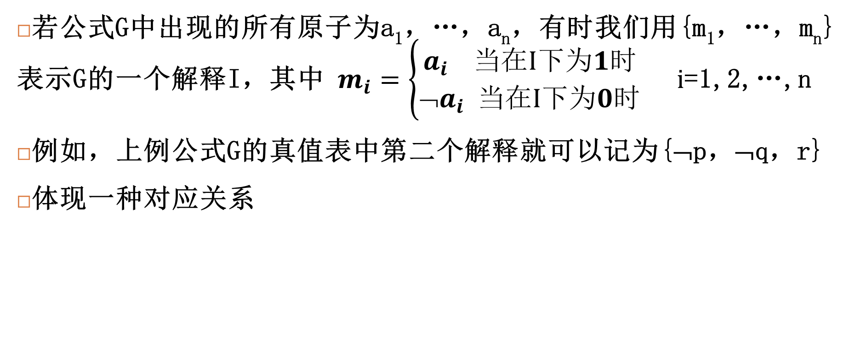
若公式G中出现的所有原子为a₁，…，a_{n}，有时我们用{m₁，…，m_{n}}表示G的一个解释I，其中 $m_{i}=\left\{\begin{matrix}a_{i} 当在I下为1时 \\ {➢a}_{i} 当在I下为0时\end{matrix}\right. i$=1,2,…,n
例如，上例公式G的真值表中第二个解释就可以记为{¬p，¬q，r}
体现一种对应关系

Slide 41
定义1.9
公式G称为重言式(或永真式)，如果G在它的所有解释下都是真的；
公式G称为矛盾式(或永假式)，如果G在它的所有解释下都是假的；
公式G称为可满足的，如果它不是永假式。

Slide 42
结论：
G是永真的当且仅当¬G是永假的。
G是可满足的当且仅当至少有一个解释I，使G在I下为真。
若G是永真的，则G是可满足的； 反之不对。

Slide 43
定义：
如果公式G在解释I下是真的，则称I满足G； 如果G在解释I下是假的，则称I弄假G。
成真赋值、成假赋值

